Slide 1
Schlusspräsentation
PatientenApp
James, Stefan, Thomas, Filip, Lukas, Markus

Slide 2
Inhalt
Demo
Gelerntes
Erfahrungen
Scrum Retrospektive

Slide 3
Demo

Slide 4
Gelerntes: im Modul
Field Study / Interview sehr sinnvoll
Mit Scrum können Arbeiten gut priorisiert werden.
Ein gutes Design beschleunigt den Implementierungsprozess enorm, da es viele Unklarheiten im Voraus aus dem Weg räumt.
Der Kunde muss zum Beginn des Projekts stark einbezogen werden.

Slide 5
Gelerntes: im Team
Arbeiten klar verteilen – Sonst fühlt sich niemand verantwortlich
Git Crashkurs wäre sinnvoll

Slide 6
Gelerntes: im Kurs
Maven top, Vaadin flop
Projekt: zu viele Einschränkungen

Slide 7
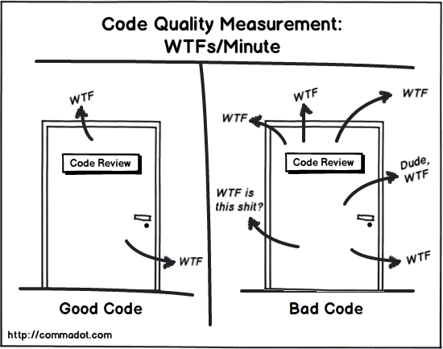
Erfahrungen

Slide 8
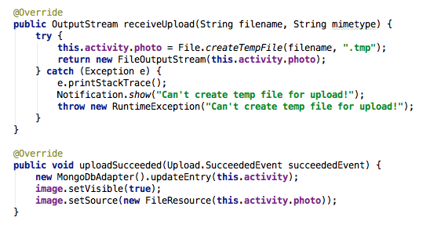
Erfahrungen: Lukas 1/2

Slide 9
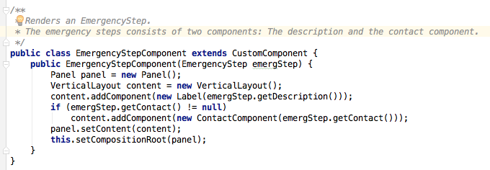

Erfahrungen: Lukas 2/2

Slide 10
Erfahrungen: James 1/5
Generic Reminder
MongoDb Adapter
Grundstruktur Applikation
Google Maps implementation

Slide 11
Erfahrungen: James 2/5
Gps Tracking mit Google Maps
Berechnungen
Distanz bis zum Ziel
Optimales Zoomlevel
Kartenmitte
Simulator für GpsLocation
Bugfixing Vaadin Google Maps Komponente

Slide 12
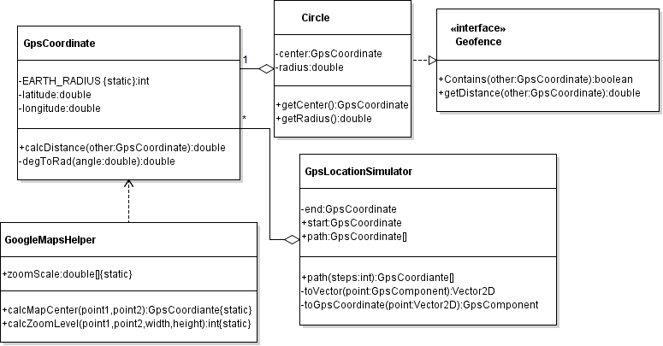
Erfahrungen: James 3/5

Slide 13
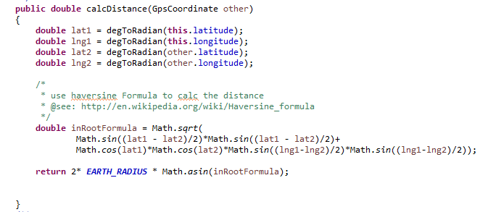

Erfahrungen: James 4/5

Slide 14
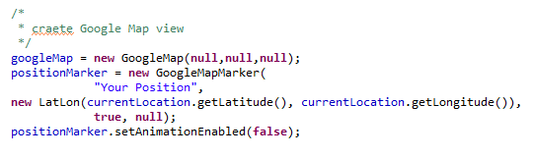
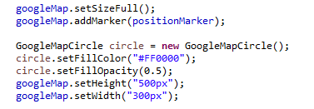

Erfahrungen: James 5/5

Slide 15
Erfahrungen: Markus 1/3
CalendarView
CalendarUtils

Slide 16
Erfahrungen: Markus 2/3
Nette implementierung mit Vaadin
Generiert HTML
Click-Event einfügen: funktioniert

Slide 17
Erfahrungen: Markus 3/3
Datumsvergleich Java
Neues Calendar-Objekt erstellen
Ära setzen
Jahr setzen
Monat setzen
Tag setzen
Schlussendlich: vergleichen
Wer denkt sich sowas aus???

Slide 18
Erfahrungen: Thomas 1/2
LifeUp
DailyView
Overview
Detail view

Slide 19
Erfahrungen: Thomas 2/2
Gelerntes
Im Team entwickeln
Versionierung brauchen

Slide 20
Erfahrungen: Stefan 1/3
StatePattern
StartPage
LifeUpProgress

Slide 21
Erfahrungen: Stefan 2/3
GIT
Am Anfang schwierig
Mit Eclipse mühsam
Maven & Vaadin
Alles neu
Potenzial noch nicht ausschöpfbar

Slide 22

Erfahrungen: Stefan 3/3
GSON Deserialisierung
Probleme bei abstrakten Klassen
Probleme bei Kreisreferenzen

Slide 23
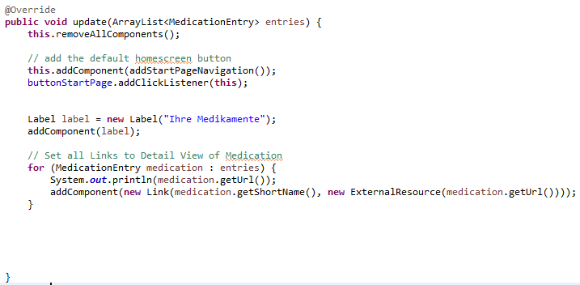
Erfahrungen: Filip 1/2

Slide 24
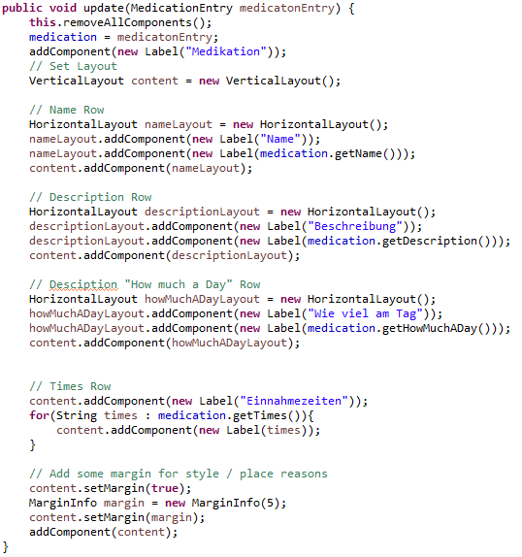
Erfahrungen: Filip 2/2

Slide 25
Scrum retrospektive: Gutes
Mit relativ wenig Aufwand ist etwas „in Ansätzen brauchbares“ entstanden
Trotz weniger Treffen strukturiertes vorgehen
Jeder hatte seine Aufgabe

Slide 26
Scrum retrospektive: Schlechtes
Verantwortung wurde hin und her geschoben
Vaadin steht ab und zu im Weg

Slide 27
Scrum retrospektive: Änderungen
MongoDb: das MongoDbObject direkt vererben und Objekte direkt speichern
Verantwortung wird pro Task festgelegt

Slide 28
Fragen?

Slide 29
